Slide 1

Методическое пособие «Музыкальные узоры»
МБДОУ «Детский сад № 120» г.Сыктывкара
По материалам Т.Э.Тютюнниковой
«Музыкальные узоры»
Презентацию подготовила :
музыкальный руководитель –
Казакова Ирина Эдуардовна

Slide 2
Пособие предназначено для музыкальных руководителей ДОУ
Для развития голоса, музыкального слуха и вокальных навыков

Slide 3
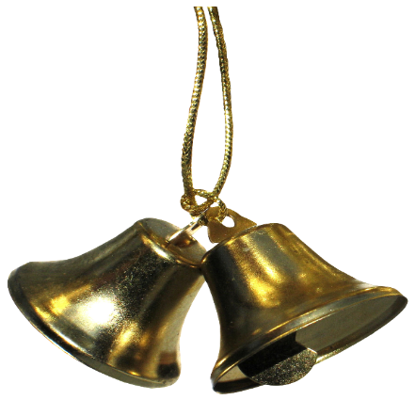
Актуальность
Работа с дошкольниками над певческими навыками сложна не только потому, что сам голос еще слаб, но и потому, что дети не научились пользоваться слухом для контроля того, что они слышат и поют. Графика и движение помогут им приобрести этот навык. Используя графическое письмо, можно разъединить и представить по отдельности два самых трудных для восприятия и осознания детьми параметра музыкального звука: высоту и ритм. Запись простейшей музыки и озвучивание ее с помощью графических символов является интеллектуально-фантазийной игрой. А мы знаем, что основной формой работы и ведущим видом деятельности детей является игра.
Цель этой игры состоит в установлении в сознании ребенка связи между звучанием и знаком, в появлении самой мысли о том, что всевозможные линии и точки, могут обозначать звуки. Важнейшим педагогическим достоинством данного вида записи является возможность для ребенка свободно выбирать способ ее озвучивания. Действовать ему приходится по схеме: слушаю – воображаю, фантазирую – озвучиваю.

Slide 4
Цель:
Формировать слухо-двигательно-зрительные представления о музыке, через фантазийно-творческую игру.

Slide 5
Задачи:
Развивать детский голос
Дать детям представления о простейших способах графической фиксации звуков
Дать возможность детям исследовать и изучать на практике возможности своего голосового аппарата
Сформировать в сознании детей представление о неразрывной связи звука (музыки) и движения
Дать представление о возможных вариантах движения музыкальной линии (прямые, ломаные и кривые)
Показать детям в контрастном сопоставлении прерывистую звуковую линию и непрерывную
Развивать фантазию детей

Slide 6
Рекомендации:
Все упражнения и задания целесообразно сохранить в данной логической последовательности
Графические карты нарисовать на листе А-4
Данное количество материала предназначено для цикла занятий
Детское понимание зреет в тесной связи с постепенным развитием простейших слуховых представлений
Продолжать занятия до тех пор, пока озвучивание записи и самостоятельная фиксация звука станут более или менее осознанными.
Целью не должна стать тренировка навыка. Цель – исследование, творческое открытие знания, игра с этими новыми знаниями, импровизация.
Используйте упражнения в качестве разминки и, через пару месяцев получите замечательный результат.

Slide 7
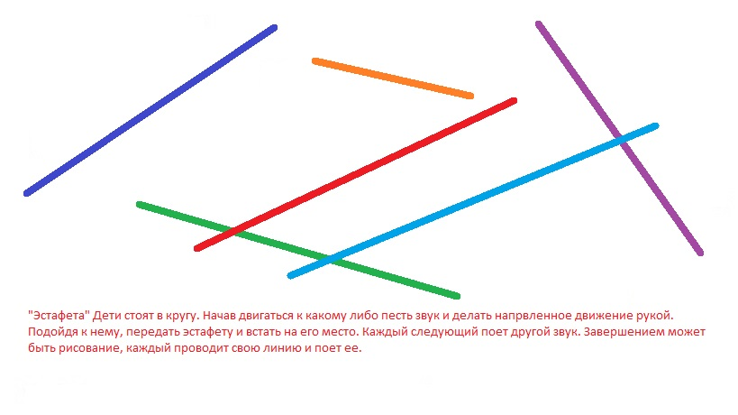
«Эстафета»
Дети свободно стоят в кругу. Педагог начинает двигаться к любому ребенку, при этом поет звук-линию, делая направленное движение рукой и встает на его место, как-бы передавая ему эстафету. Руки складывает в замок. Каждый следующий ребенок поет другой звук. Игра продолжается пока все не примут в ней участие.

Slide 8


«Два друга»: «Жили-были два друга…» спеть линию-звук вверху. Также внизу.

Slide 9
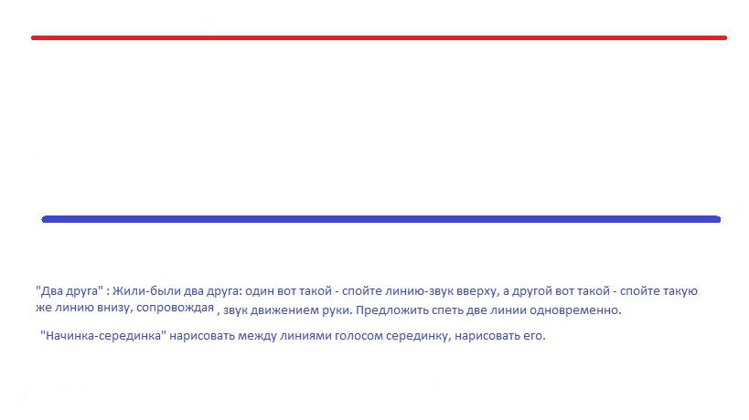
«Начинка-серединка»
Нарисовать между линиями голосом серединку

Slide 10
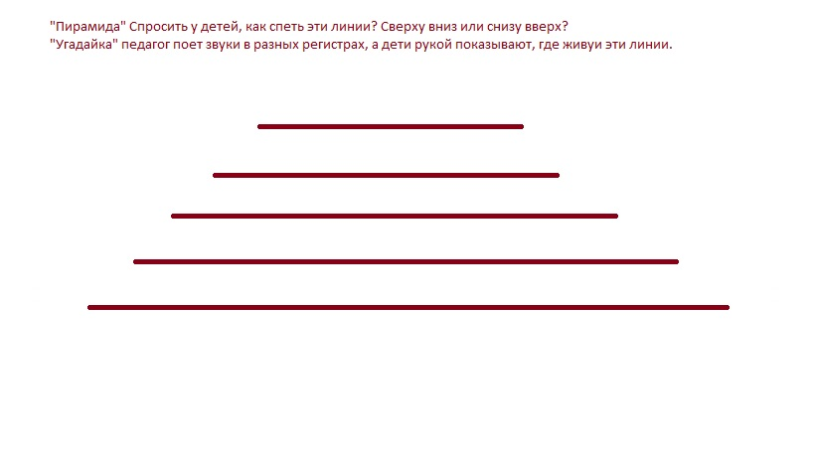
«Пирамида»
Спросить у детей, как спеть эти линии?
Сверху вниз, или снизу вверх?
Уточнить какие они по длительности и по высоте.

Slide 11
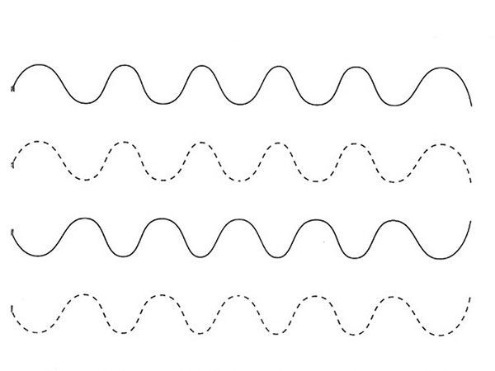
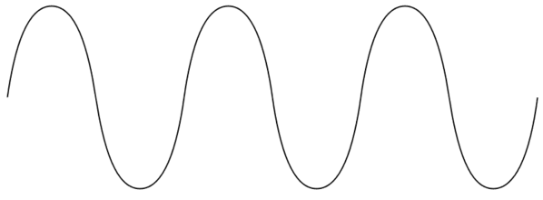
«Извилистые линии»
Спеть линию, «глассандируя» в узком диапазоне, затем увеличить амплитуду и спеть

Slide 12
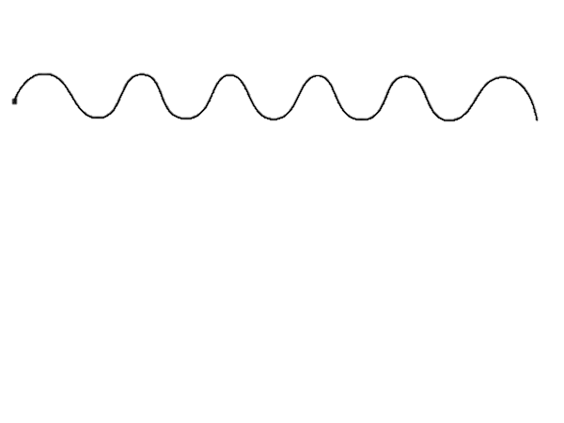
«Маленькие и большие волны»
Исполнить на два голоса:
Партию «маленьких волн» поют дети, педагог накладывает сверху партию «больших волн».

Slide 13
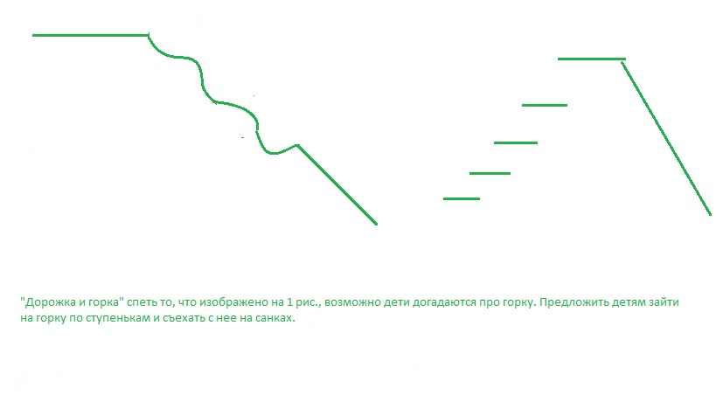
«Дорожка и горка»
Педагогу спеть первый рисунок, возможно дети догадаются, что это горка.
Предложить детям зайти на горку по ступенкам (до,ре,ми, фа,соль), затем съехать с нее.

Slide 14
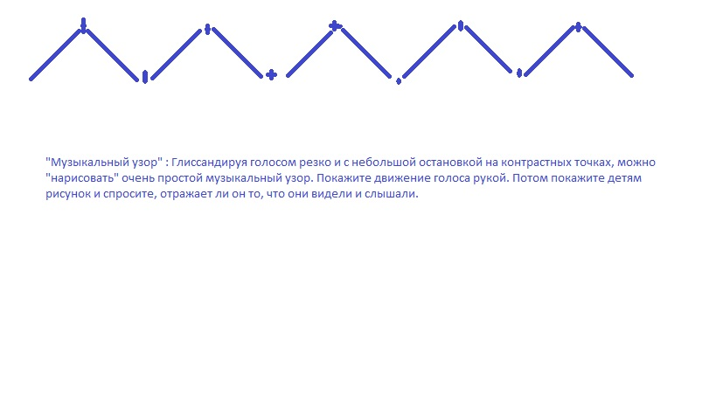
«Музыкальный узор»
Глиссандируя голосом, резко, с небольшими остановками, нарисовать простой музыкальный узор.
Показать движение голоса рукой.

Slide 15
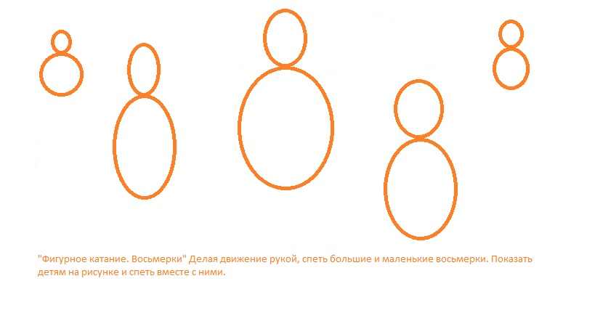
«Фигурное катание. Восьмерки»
Делая движение рукой, спеть большие и маленькие восьмерки.
Показать на рисунке и спеть еще раз.

Slide 16
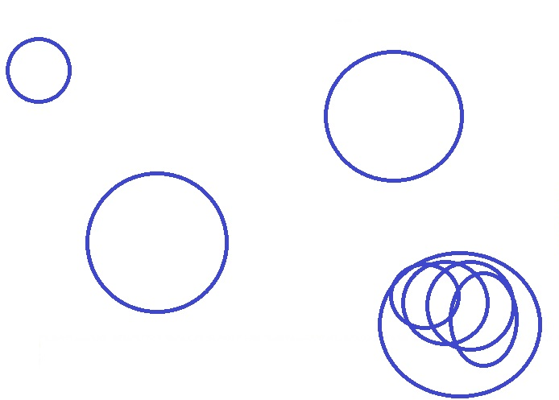
«Круги и кружочки»
Предложить детям нарисовать круги разного размера в движении, сопровождая голосом.
Очень важно, чтоб при этом менялся звук.

Slide 17
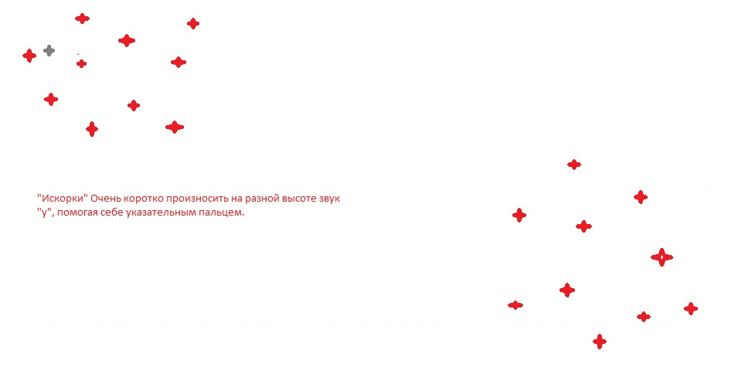
«Искорки»
Очень коротко, на разной высоте, произносить звук «у», помогая себе указательным пальцем.

Slide 18
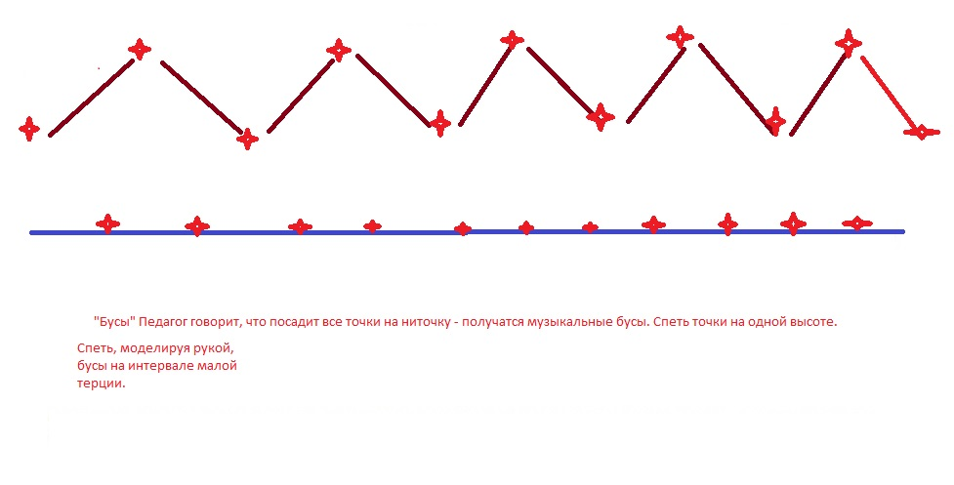
«Бусы»
Педагог говорит, что посадит все точки на ниточку, получатся «музыкальные бусы». Спеть точки на одной высоте.
Спеть, моделируя рукой, на интервале малой терции.

Slide 19

«Концерт»
Дети делятся на подгруппы и по рисункам поют разные партии

Slide 20
Использование этих пособий в работе дают простор для творчества педагогам, детям и их родителям. Можно творить вместе с детьми сказку.

Slide 21
Литература:
Веракса Н.Е., Комарова Т.С., Васильева М.А. Основная образовательная программа дошкольного образования «От рождения до школы» - М. Мозаика-синтез, 2016 г.
Тютюнникова Т.Э. «Музыкальные узоры. Точки и линии: донотная запись музыки» Т.Э. Тютюнникова // Музыкальный руководитель. - 2006. -№1.
Тарасова К.В. «Формирование певческого голоса как средство развития звуковысотного слуха» К.В. Тарасова // Отногенез музыкальных способностей. - М., 1988.
Тютюнникова Т.Э. «Бим, бам, бом» Санкт-Петербург 2003 год

Slide 22
Спасибо за внимание !
МБДОУ «Детский сад №120» г.Сыктывкар 2017 г.

